Slide 1
第八节
DFT的应用

Slide 2
引言
DFT及FFT在数字滤波、功率谱分析、仿真、系统分析、通讯理论方面有广泛的应用。
归 结 起 来, 有两个大方面,一是计算线性卷积、线性相关；二是用 DFT(FFT)作为连续傅里叶变换 的近似.
FFT并不是什么新的变换,只是DFT在计算机上的 一 种高速算法，虽实际 中广泛使用的是 FFT, 但 其应用的理论基础仍是 DFT.
通过考察计算线性卷积(相关)和连续傅里叶逼近这两种DFT应用,就可以说我们建立了一 般 FFT 应用的基本理论基础.

Slide 3
应用方面
一、采 用 DFT 办 法 求 解 线 性 卷 积
二、采 用 DFT 逼 近 连 续 时 间 信 号 的 傅 里 叶 变 换 (级 数)

Slide 4
一、采用DFT办法求解线性卷积
（1）引入
想：若做卷积的两序列都是有限长序列,能否用它们的圆周卷积结果代替它们的线性卷积结果呢?即圆周卷积与线性卷积的关系是什么?
h(n)
x(n)
线性时不变系统
y(n)=x(n)*h(n)

Slide 5
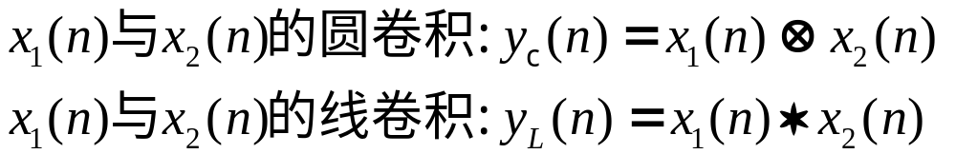
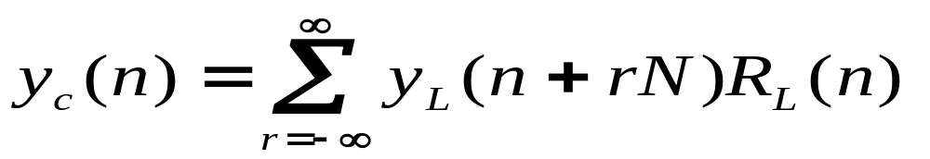
（2）定理
设 有 限 长 序 列x₁(n) 0≤n≤N₁-1, x₂(n) 0≤n≤N₂-1 我 们 把x₁(n)、 x₂(n)补零点 至 N 点, N ≥max(N₁, N₂).
(注 意: y_{c}(n) 是 N 点 序 列, y_{L}(n)是L=N₁+N₂-1点序列)
只要经过简单的推导当N ≥L,就会得到y_{c}(n)与y_{L}(n)的关系定理

Slide 6
（3）圆卷积代替线卷积的实现方法
设L为圆卷积点数:
选好圆卷积点数L（L ≥N1+N2-1）
圆卷积
L点圆周延拓，再取主值
线性卷积
设 x(n) 是 激 励, 是0≤n≤N₁-1 的 有 限 长 序 列;h(n)是线性时不变系统的系统函数(冲激响应),是0≤n≤N₂-1的有限长序列;
y(n)是激励通过系统后的响应,即 y(n)=x(n)* h(n).

Slide 7
取L ≥N₁+N₂-1情况下,圆周卷积代替线性 卷积的实 际 实 现 的 框 图 如 下
x(n)
L点DFT
y(n)
L点IDFT
h(n)
L点DFT
上图依据的是圆周卷积定理,做的是圆周卷积.然而由于L选取符合条件, 因而结果是与 线性卷积结果一致的.

Slide 8
二、用DFT逼近连续时间信号的付里叶变换（级数）
我 们 知 道 DFT 的 最 初 引 入 就 是 为 了 使 数 字 计 算 机 能 够 帮 助 分 析 连 续 时 间 信 号 的 频 谱
DFT 的 快 速 算 法 ------- 快 速 傅 里 叶 变 换 (FFT) 的 出 现 使 得DFT这种分析 方 法具有实用价值和重要性.
我 们 这 里 将 简 单 的 讨 论 逼 近 的 方 法 和 同 时 产 生 的 问 题.

Slide 9
讨论内容
1、用DFT逼近连续非周期信号的傅里叶变换。
2、用DFT逼近连续周期信号的傅里叶级数。
3、用DFT逼近有限长信号的傅里叶变换。
4、用DFT做傅里叶变换(级数)的逼近时所产生的问题。

Slide 10
1、用DFT逼近连续非周期信号的傅里叶变换
在 信 号 与 系 统 中 详 细 讨 论 的 连 续 非 周 期 信 号 的 傅 里 叶 变 换 是连续非周期性的频谱函数， 数 字 计 算 机难 于 处 理 的, 因 而 我 们 采 用 DFT 对 其 进 行 逼 近.

Slide 11
（1）分析
设:对连续非周期信号进行时域抽样，抽样间隔 为 T (时域);对其连续非周期性的频谱函数进行频域抽样,频域抽样间隔为 F(频域).
又因时域抽样，频域必然周期延拓；且延拓周期为时域抽样的频率值,即频域周期F_{p} = 1/ T=fs;
从频域抽样理论可知：频域抽样后对应时域按频域抽样间隔的倒数周期延拓, 即时域周期 Tp = 1/F.
对无限长的信号计算机是不能处理的,必须对时域与 频域做截断,若时域取N点,则频域至少也要取N点. (参见频域抽样不失真条件).
我们把以上的推演过程用严密的数学公式来表示

Slide 12
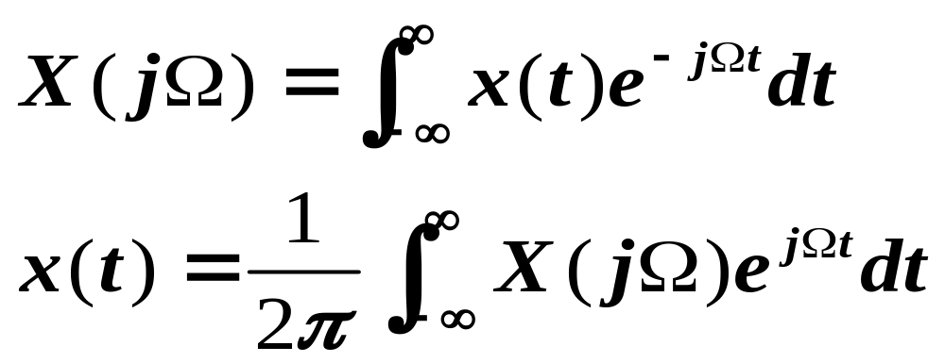
连续时间非周期信号的付里叶变换对
连续时间非周期信号x(t)的付里叶变换为

Slide 13
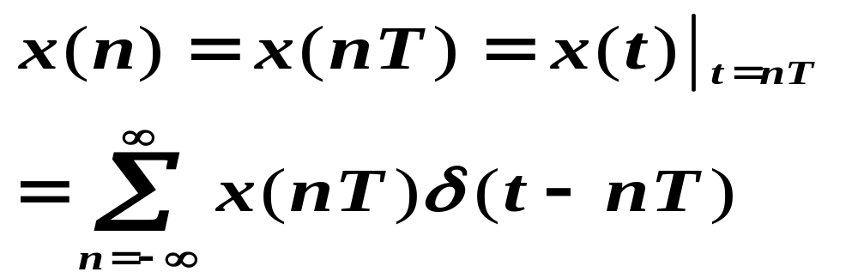
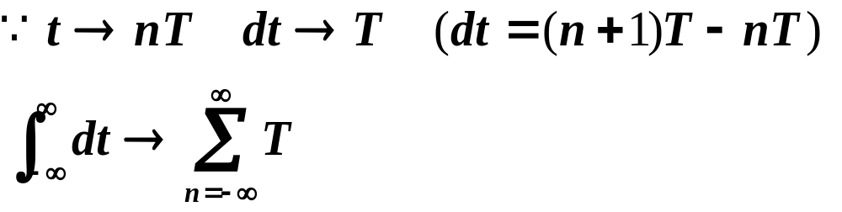
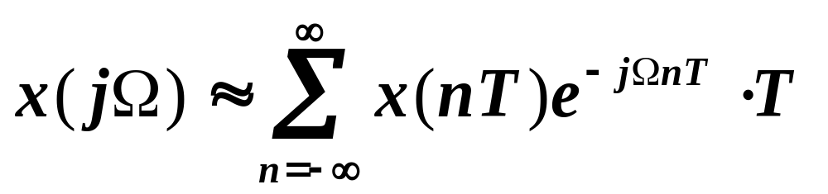
（2)时域的抽样与截断
时域抽样：
其频谱为：

Slide 14
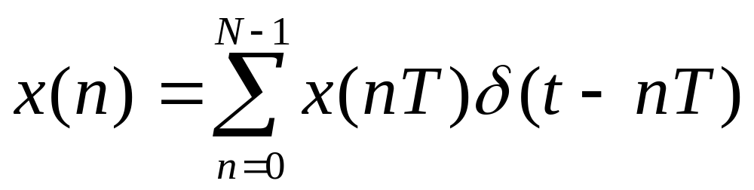
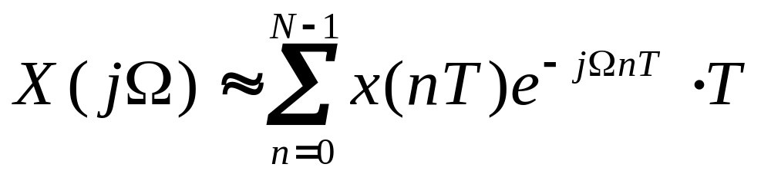
再进行时域截断：截断后序列的长度内包含有N个抽样点。
其频谱为：
可见：时域抽样，抽样频率为f_{s}=1/T,则频域产生以fs为周期的周期延拓，如果频域限带信号，则有可能不产生混叠，成为连续周期频谱序列，其频域周期为F_{p}=f_{s}=1/T.

Slide 15
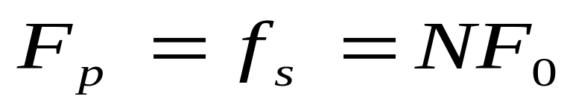
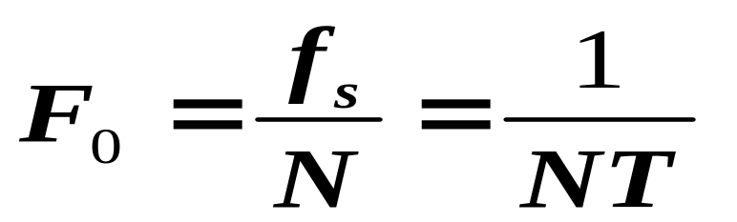
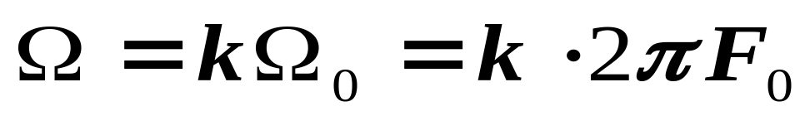
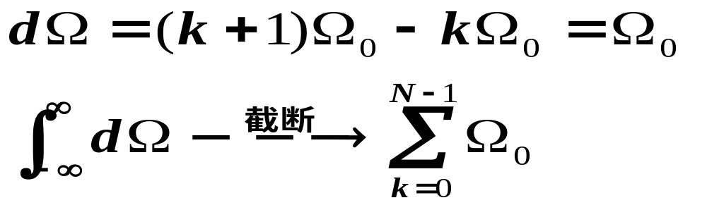
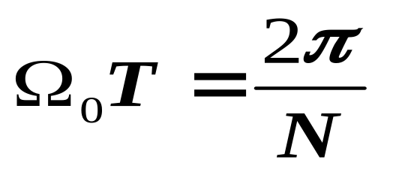
(3)频域的抽样与截断
频域也进行抽样，在频域的一个周期f_{s}内中也抽N个样点
其中F为频域抽样间隔
第k个抽样点频率为：
则

Slide 16
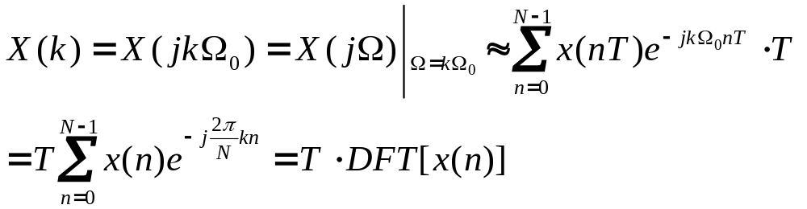
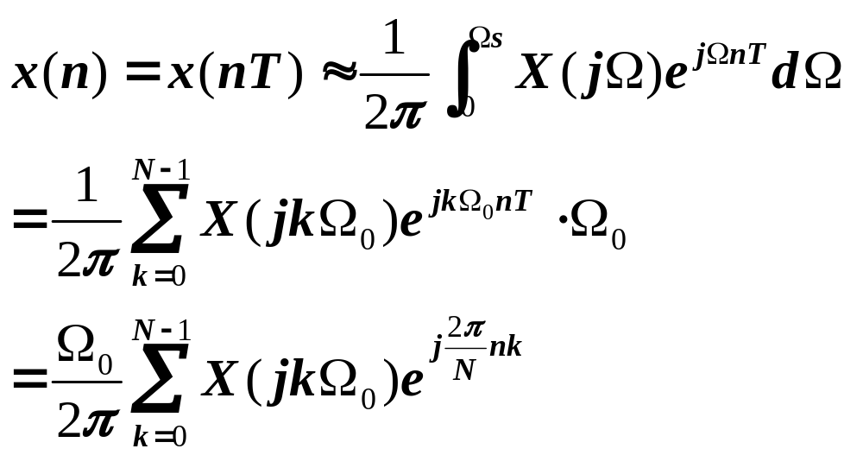
频域抽样,截断：
同时，由于频域抽样、截断，导致时域周期延拓.

Slide 17
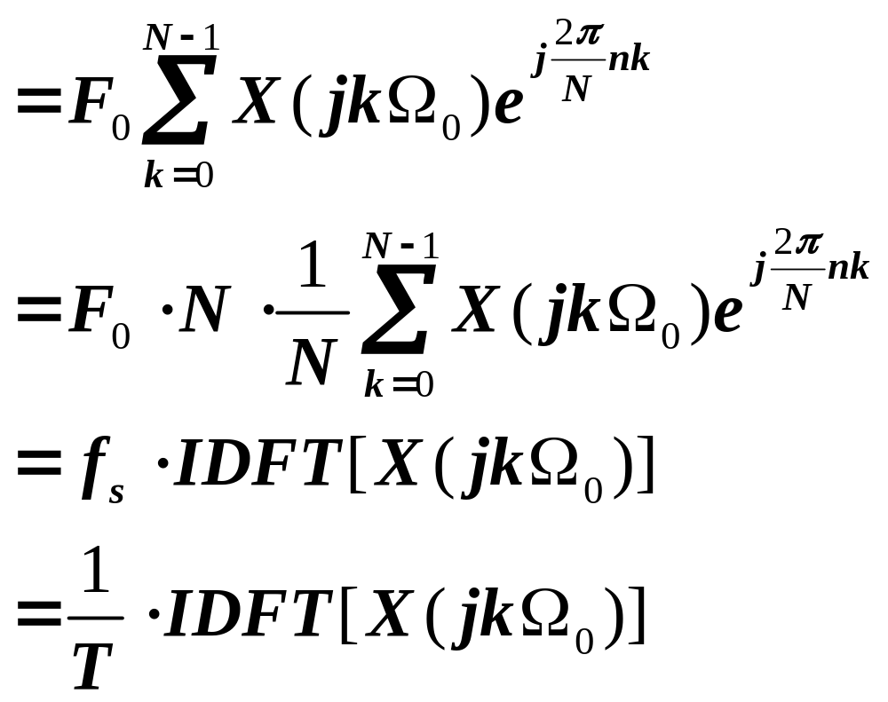
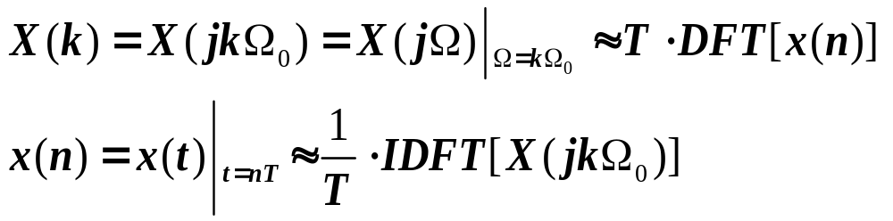
结论：

Slide 18
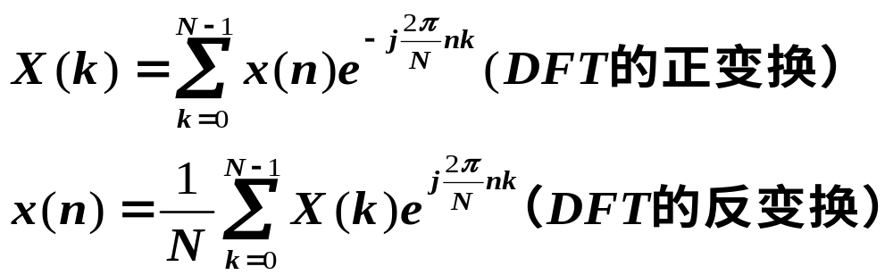
（4）由对连续非周期信号进行频域抽样就推出DFT变换式
把 后 两 式 进 行 从 连 续 域 到 离 散 域 的 必 要 的 处 理, 如 令 T=1 等, 就 得 到 了 我 们 熟 悉 的 DFT 变 换 对 定 义 式.

Slide 19
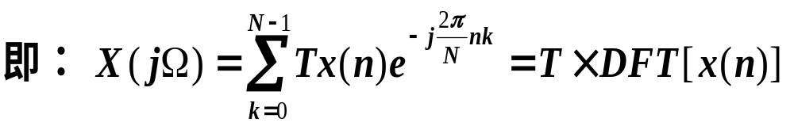
（5）用 DFT 逼 近 连 续 非 周 期 信 号 的 傅 里 叶 变 换结论1
从 以 上 分 析, 特 别 是 最 后 得 出 的 两 式, 不 难 看 出 ：
如 果 用 DFT 定 义 式 去 计 算 一 个非 周 期 的 信 号 的 傅 里 叶 变 换, 则 频 谱 的 正 常 电 平 幅 度 与 用 DFT 算 得 的 频 谱 幅 度 相 差 一 个 加 权 ------ T.

Slide 20
（6）用 DFT 逼 近 连 续 非 周 期 信 号 的 傅 里 叶 变 换结论2
同 理, 用 IDFT 定 义 式 去 计 算 一 个 非 周 期 信 号 的 傅 里 叶 反 变 换, 则 需 再 加 权 一 个 N * F₀ = f_{s}. 由 于 f_{s} = 1 / T, 所 以 一 个 时 间 信 号 从 时 域 到 频 域 再 到 时 域 的 整 个 变 换 过 程 中, 电 平 幅 度 并 未 受 到 影 响.

Slide 21
（7）用 DFT 逼 近 连 续 非 周 期 信 号 的 傅 里 叶 变 换注意点
用 DFT 逼 近 连 续 非 周 期 信 号 的 傅 里 叶 变 换 过 程 中 除 了 对 幅 度 的 线 性 加 权 外, 由 于 用 到 了 抽 样 与 截 断 的 方 法, 因 此 也 会 带 来 一 些 可 能 产 生 的 问 题 (如 : 混 叠 效 应, 频 谱 泄 漏,
栅 栏 效 应 等).

Slide 22
2、用DFT逼近连续周期信号的傅里叶级数
在 信 号 与 系 统 中 详 细 讨 论 的 连 续 周 期 信 号 的 傅 里 叶 级 数 是 数 字 计 算 机 所 难 于 处 理 的, 因 而 我 们 采 用 DFT 对 其 进 行 逼 近.

Slide 23
（1）用 DFT 逼 近 连 续 周 期 信 号 的 傅 里 叶 级 数的分析
连 续 周 期 信 号 的 时 域 是 连 续 的, 频 域 是 离 散 的. 若 用 DFT 逼 近, 则 先 要 对 时 域 抽 样 (抽 样 间 隔 为 T), 然 后 截 断 取 N 点 序 列 (类 似 DFT 逼 近 连 续 非 周 期 信 号 傅 里 叶 变 换 中 的 抽 样 与 截 断, 下 同) . 这 将 导 致 频 域 周 期 延 拓。

Slide 24
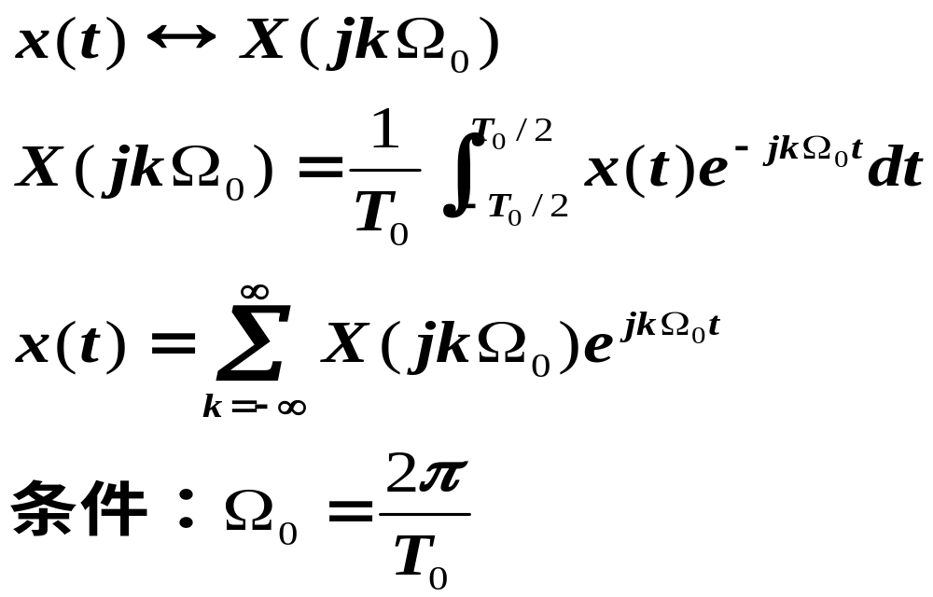
复习：连续周期时间信号的付里叶级数对
正变换：
反变换：
其中T₀为连续周期时间信号的周期。

Slide 25
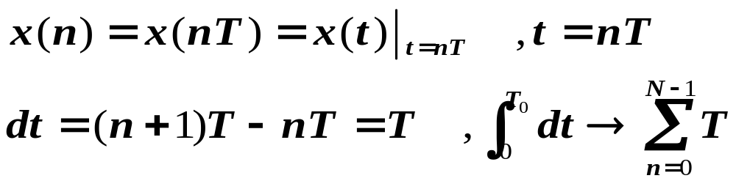
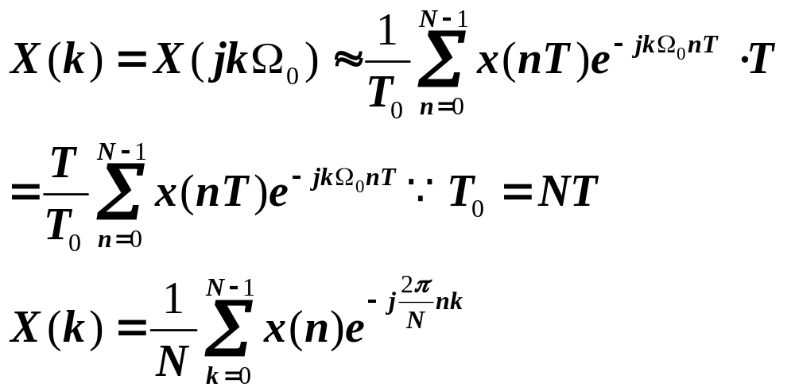
（2）对连续周期信号进行时域抽样
设一个周期内的采样点数为N点，则

Slide 26
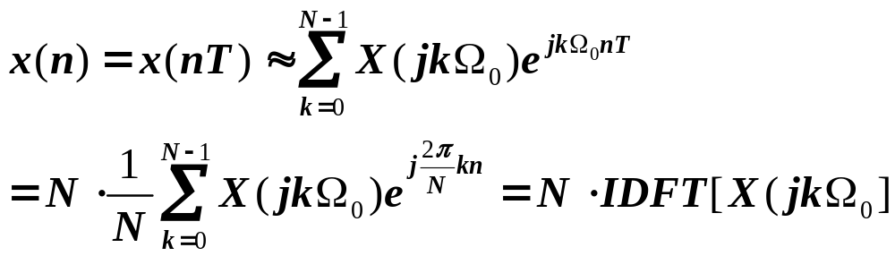
（3）对连续周期信号频域进行截断
然 后 再 对 频 域 进 行 截 断, 若 截 断 后 有 限 长 序 列 长 度 正 好 是 一 个 周 期 (或 是 其 整 数 倍), 则

Slide 27
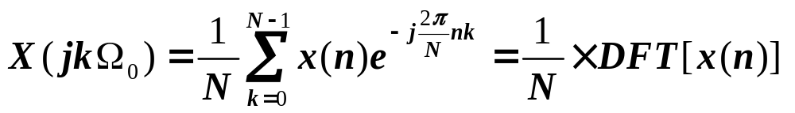
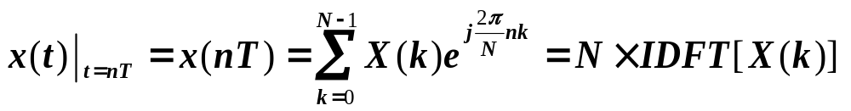
（4）用 DFT 逼 近 连 续 周 期 信 号 的 傅 里 叶 级 数的结论
从 上 面 得 到 的 公 式 可 以 看 出, 利 用 DFT 去 求 一 个 连 续 周 期 信 号 的 DFS与 正 常 级 数 之 间 相 差 加 权 1/N.
同 理, 以 IDFT 计 算 的 傅 里 叶 级 数 反 变 换 与 正 常 值 相 差 加 权 N. 所 以 一 个 时 间 信 号 从 时 域 到 频 域 再 到 时 域 的 整 个 变 换 过 程 中, 电 平 幅 度 并 未 受 到 影 响.

Slide 28
（5）用 DFT 逼 近 连 续 周 期 信 号 的 傅 里 叶 级 数的注意点
逼近值除了加权差别外,还有如下特别注意处:
DFT逼近周期信号的DFS中,曾设频域的截断长度为其周期的整数倍.
如果截断长度不等于周期的整数倍,则会造成离散和连续傅里叶变换之间出现显著差异,而不 是只相差一个加权因子.
另外当长度不是周期 的整数倍时,时域会表现为有间断点的周期函数,频域表现为频谱泄漏成分增大.
由于DFT 逼 近 连 续 周 期 信 号 过 程 中 用 到 抽 样 与 截 断, 因 此 还 会 带 来 一 些 可 能 产 生 的 问 题 (如: 混 叠 效 应, 频 谱 泄 漏, 栅 栏 效 应 等).

Slide 29
3、用 DFT 逼 近 有 限 长 时 间 信 号 的 傅 里 叶 变 换
对 于 有 限 长 的 时 域 信 号, 其 傅 里 叶 变 换 的 频 域 必 然 是 无 限 带 宽 的.
因 而 这 种 信 号 抽 样 后 频 域 的 混 叠 是 不 可 避 免 的. 混 叠 的 大 小 由 频 谱 高 频 分 量 衰 减 的 速 度 决 定: 衰 减 越 快 混 叠 越 小.
如 果 选 择 N 小 于 长 度 有 限 的 函 数 的 样 本 点 数, 则 误 差 仅 由 混 叠 效 应 造 成. 选 抽 样 间 隔 T 足 够 小, 可 减 少 这 种 效 应 所 引 起 的 误 差.
在 这 种 情 况 下, DFT 变 换 的 计 算 值 和 连 续 傅 里 叶 变 换 的 样 本 值 将 很 好 的 一 致 (相 差 一 个 系 数).

Slide 30
4、用 DFT 做 傅 里 叶 变 换 (级 数) 的逼 近 时 所 产 生 的 问 题
为 了 能 在 数 字 计 算 机 上 分 析 连 续 信 号 的 频 谱, 常 常 用 DFT 来 逼 近 连 续 时 间 信 号 的 傅 里 叶 变 换, 但 同 时 也 产 生 以 下 问 题:
（1）混 叠 现 象
（2）频 谱 泄 漏
（3）栅 栏 效 应

Slide 31
（1）混 叠 现 象
利 用 DFT 逼 近 连 续 时 间 信 号 的 傅 里 叶 变 换 ,为 避 免 混 叠 失 真, 要求满足抽样定理，即奈奎斯特准则：
f_{s}≥2f_{h}
其中f_{s}为抽 样 频 率 , f_{h} 为信号最高频率.但此条件只规定出f_{s}的下限为f_{h} , 其上限要受抽样间隔 F₀的约束.
抽 样 间 隔 F 即 频 率 分 辨 力, 它是 记 录 长 度的 倒 数, 即 T_{P} = 1 / F₀
若 抽 样 点 数 为 N, 则 抽 样 间 隔 与 f_{s} 的 关 系 为 F ₀= f_{s} / N ≥2f_{h} /N

Slide 32
混 叠 现 象的结论
由F ₀= fs / N ≥2f_{h} /N 看出：
在 N 给 定 时, 为 避 免混 叠 失 真 而 一 味 提 高 抽 样 频 率 f_{s} , 必 然 导 致 F 增 加, 即 频 率 分 辨 力 下 降; 反 之, 若 要 提 高 频 率 分 辨 力 即 减 小 F₀, 则 导 致 减 小f_{s}, 最 终 必 须 减 小 信 号 的 高 频 容 量.
以 上 两 点 结 论 都 是 在记录长度内抽样点数 N 给 定 的 条 件 下 得 到 的. 所 以 在 高 频 容 量 f_{h} 与 频 率 分 辨 力 F ₀参 数 中, 保 持 其 中 一 个 不 变 而 使 另 一 个 性 能 得 以 提 高 的 唯 一 办 法, 就 是 增 加 记 录 长 度 内 的 点 数 N, 即 f_{h} 和 F₀ 都 给 定 时, 则 N 必 须 满 足 N ≥2f_{h} /F₀
这是未采用任何特殊数据处理（例如加窗）情况下，为实现基本DFT算法所必须满足条件。

Slide 33
例子
有一频谱分析仪用的FFT处理器，其抽样点数必须是2的整数幂。假定没有采用任何特殊的数据处理措施，已给条件为：
（1）频率分辨力≤10Hz
(2)信号的最高频率≤4kHz
试确定以下参量：
（1）最小记录长度T₀；
（2）抽样点的最大时间间隔T；
（3）在一个记录中的最少点数N。

Slide 34
解：（1）由分辨力的要求确定最小记录长度T₀.
T₀=1/F=1/10=0.1(s)
故最小记录长度为0.1秒。
（2）从信号的最高频率确定最大的抽样时间间隔T.
f_{s}≥2f_{h}, T=1/f_{s} ≤1/2f_{h}=0.125*10⁻³ (s)
（3）最小记录点数N，它应满足
N≥2f_{h} /F=800
该处理器所需最少采样点数为N=2¹⁰=1024点。（因为N=2⁹=512点不够）

Slide 35
作业
第200页，18，19题。

Slide 36
（2）频 谱 泄 漏
在实际中，要把观测的信号x(n)限制在一定的时间间隔之内，即采取截断数据的过程。
时域的截断在数学上的意义为原连续时间信号乘上一个窗函数,使原连续时间函数成为两端突然截断,中间为原信号与窗函数相乘的结果.
时域两函数相乘，在频域是其频谱的卷积.由于窗函数不可能取无限宽,即其频谱不可能为一冲激函数,信号的频谱与窗函数的卷积必然产生拖尾现象.造成 频谱泄漏.
所 以 在 截 取 (即 在 窗 函 数 的 选 取) 时, 应 尽 量 选 择 适 当 形 状 的 窗 函 数 对时域信号进行截断, 使频谱泄漏最小.

Slide 37
频 谱 泄 漏注 意 点
由于我们无法取无数个点，所以在DFT时，时域的截断是必然的，因而泄漏也是必然存在的。
为了减少频率泄漏可采用：
（1）适当加大窗口宽度，增加M值；
（2）采用适当形状的窗函数截断
指出：泄漏是不能与混叠完全分开的。

Slide 38
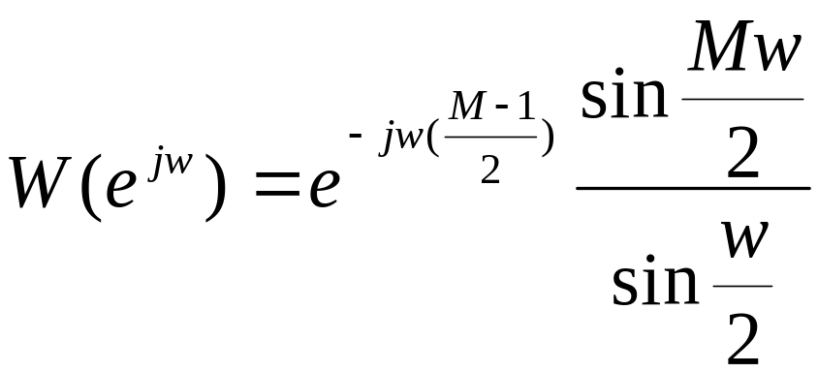
例子
设信号为x(n)=1/（2π）,经过矩形窗函数截断，求信号经过矩形窗函数前后的频谱函数。
解：设信号经过矩形窗函数后的信号为x₁(n),矩形窗函数为W(n),其频谱函数为X₁(e^{jw})
x₁(n)=x(n)W(n) 时域相乘
X₁(e^{jw})=X(e^{jw})*W (e^{jw}) 频域卷积
很明显： X1(e^{jw})≠ X(e^{jw}) 相当于X(e^{jw})失真，这种失真是由于X(e^{jw})的频谱泄漏引起，其现象为“拖尾（扩展现象），称之频谱泄漏。
因为X(e^{jw})=δ(w),矩形窗函数

Slide 39
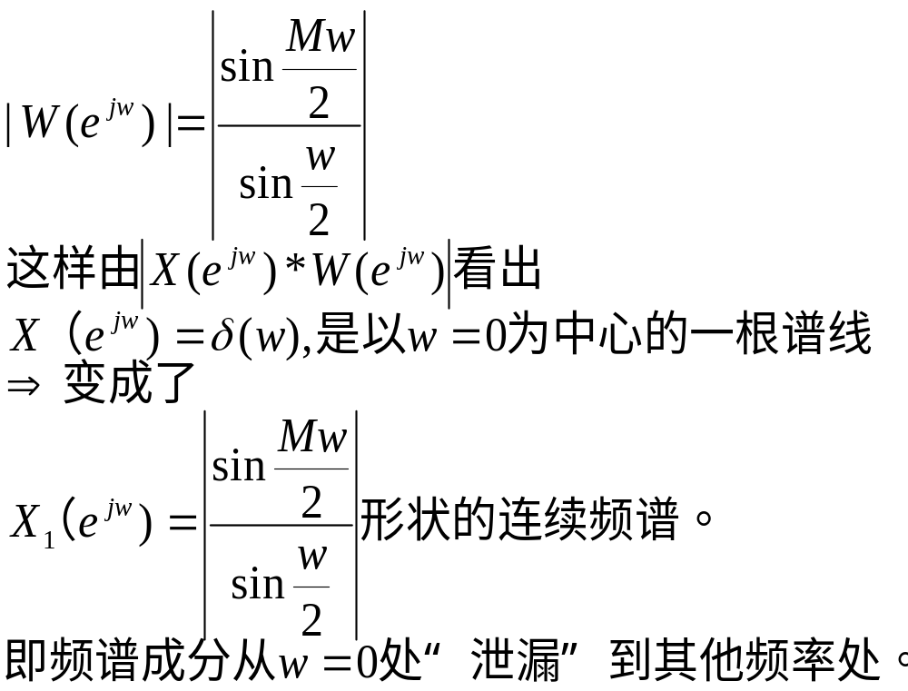
X(e^{jw})
w
产生泄漏
X1(e^{jw})
w

Slide 40
（3）栅 栏 效 应
利 用 DFT 逼 近 连 续 时 间 信 号 的 傅 里 叶 变 换, 其 频 谱 将 不 再 是 连 续 函 数 而 是 基 频 F 的 整 数 倍。
用 DFT 计 算 频 谱, 就 如 通 过 一 个 栅栏观 看 一 个 景 色, 只 能 在 离 散 点 的 地 方 看 到 真 实 的 景 象, 从 而 产 生 栅 栏 效 应.
如 果 在 两 离 散 的 谱 线 间 频 谱 有 很 大 变 化, 不 作 特 殊 处 理, 则 无 法 将 其 检 测 出 来.

Slide 41
减 小 栅 栏 效 应方 法
减 小 栅 栏 效 应 的 一 个 方 法 是 在 所 取 数 据 的 末 端 加 一 些 零 值 点, 使 一 个 周 期 内 点 数 增 加, 但 是 不 改 变 原 有 的 记 录 数 据.
这种方法 等 效 于 加 长 了 周 期 T₀ . 因 公 式 F = 1/ T₀ (F是 抽 样 间 隔). T₀ 增 加, 抽 样 间 隔 变 小, 从 而 能 保 持 原 来 频 谱 形 式 不 变 的 情 况 下 使 谱 线 变 密, 也 就 使 频 谱 抽 样 点 数 增 加.
这 样, 原 来 看 不 到 的 频 谱 分 量 就 有 可 能 看 到 了.

Slide 42
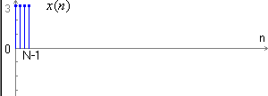
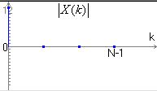
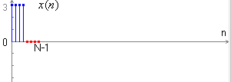
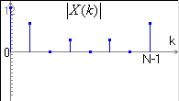
补零加长使谱线细化
在DFT与Z变换的关系一节中,我们也曾从另一角度阐明时域补加零值点后对频域的影响。下图从 该角度解释这一现象的.
补零加长
谱线细化

Slide 43
减 小 栅 栏 效 应 注 意 点
补 加 零 点 以 改 变 周 期 时, 所 用 窗 函 数 宽 度 却 不 能 变, 亦 即 必 须 按 数 据 记 录 原 长 来 选 择 窗 函 数, 而 不 能 按 补 了 零 值 点 后 的 长 度 来 选 择 窗 函 数. 通 俗 地 说, 就 是 应 先 加 窗, 再 补 零.

Slide 44
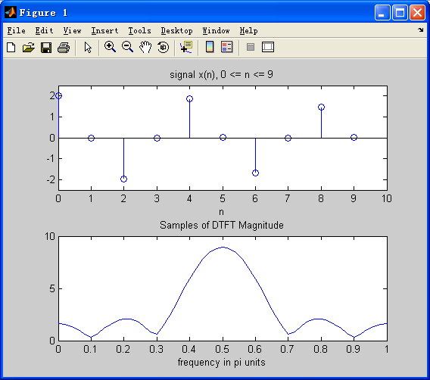

Slide 45
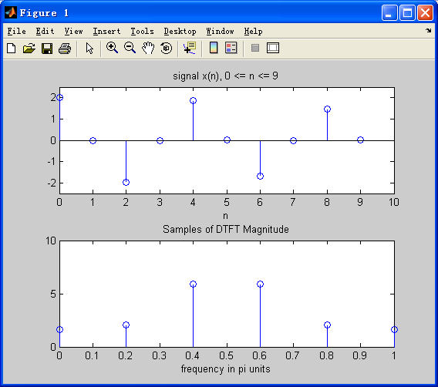
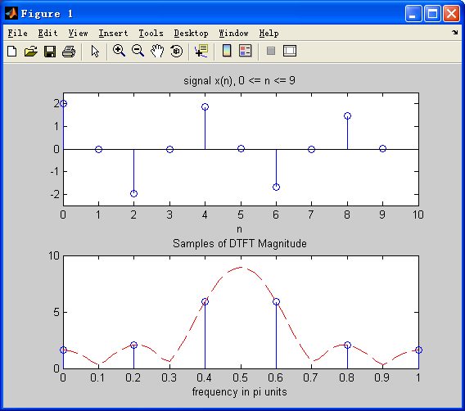

Slide 46
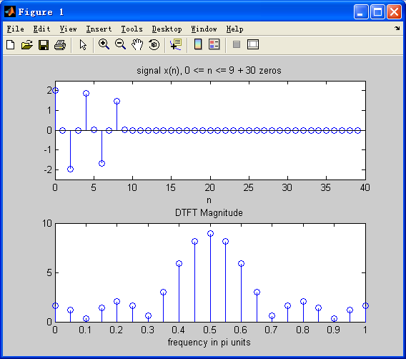
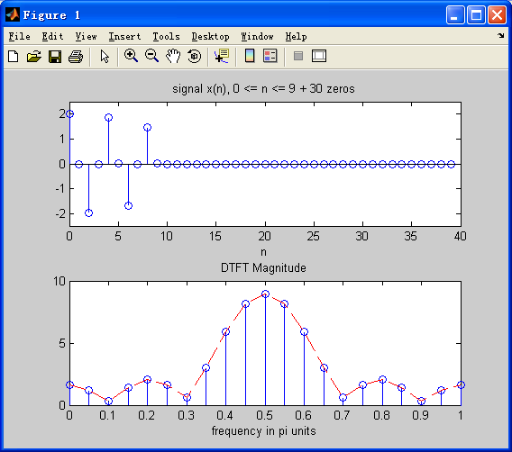

Slide 47
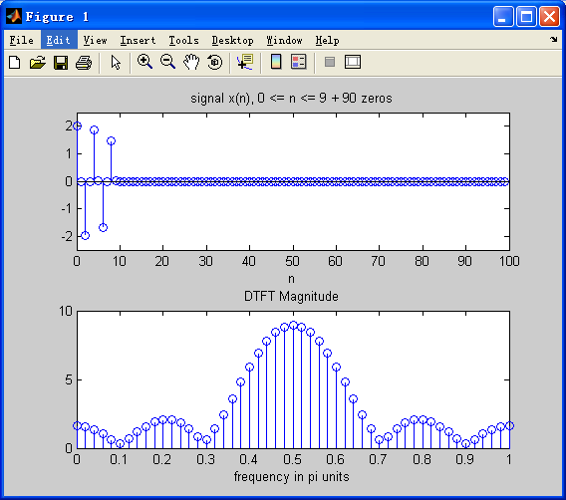

Slide 48
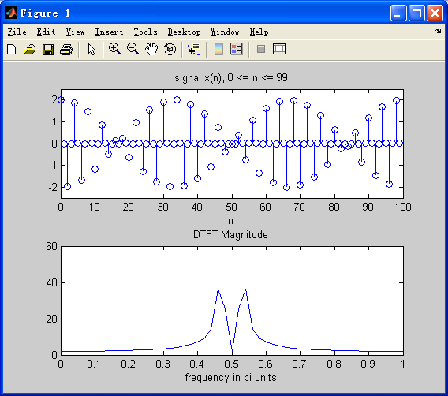

Slide 49
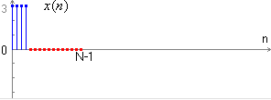
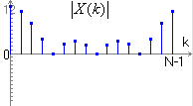
例子
画出x(n)=1, 0 ≤ n ≤ 3,
x(n)=0, 其它n时
的4点DFT，8点DFT，16点DFT图形。

Slide 50
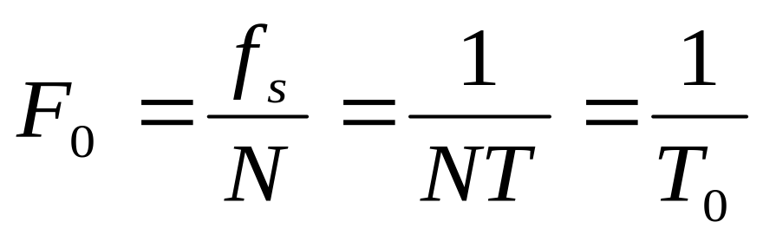
（4）频率分辨力
一般来说，信号长度T₀越长，即N越大，则分辨力越好，但是这个长度T₀是指真正实际的信号长度，抽样点数N也是指这个长度上的抽样点数，而不是补零后的长度或抽样点数。
T₀是信号长度（真正信号的长度），所以说频率分辨力与信号实际长度成反比，信号越长（T₀越大），其分辨力（F₀越小）。

Slide 51
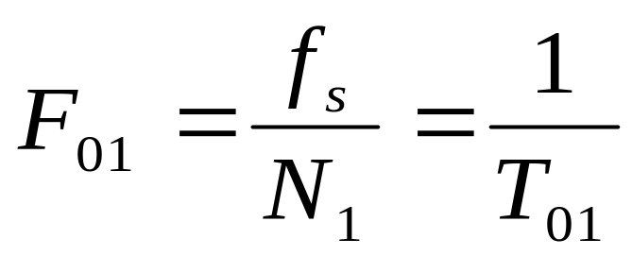
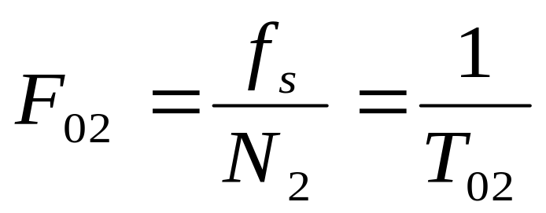
例子
设原数据长度T₀₁，抽样点数N₁，补零后的数据长度T₀₂，抽样点数N₂，则
看出：N₂>N₁, 故F₀₂<F₀₁。
故认为补零后，频率分辨力提高了，这是错误的。
因为：补零不能增加数据的有效长度，上面实际数据的有效长度仍为T₀₁（有效抽样点数为N₁），因而补零是不能提高频率分辨力的。

Slide 52
补零的好处
（1）可使X(e^{jw})的抽样更密，即对X(k)取中间的插值，可克服栅栏效应；
（2）使N为2的整数幂值，便于FFT计算。

Slide 53
第九节
序列的抽取与插值
(P466)

Slide 54
引言
前面抽样频率f_{s}为固定的抽样频率。
现讨论抽样频率的变换问题，系统工作在“多抽样率”情况下。
例如：多种媒体的传输、语言、视频、数据等，它们的频率很不相同，抽样率自然不同，必须实行抽样率的转换；
又如：为了减少抽样率太高造成的数据冗余，有时需要降低抽样率；

Slide 55
再如：两数字系统的时钟频率不同，信号要在此系统中传输时，为了便于信号的处理、编码、传输和存储，则要求根据时钟频率对信号的抽样率加以转换，等等。
上面的各种应用都要求转换抽样率，或者要求系统工作在多抽样率状态。
“多抽样率数字信号处理”的重要性逐渐显现出来，使它成为数字信号处理的一个重要内容。

Slide 56
实现抽样率转换的方法
以往把离散时间信号(序列)x(n)经过D/A变换器变成模拟信号x(t),再经A/D变换器对x(t)以另一种抽样率抽样。但是，经过D/A和A/D变换器都会产生量化误差，影响精度。
我们采用直接在数字域对抽样信号x(n)作抽样频率的变换，以得到新的抽样信号。

Slide 57
抽取、插值概念
减少抽样率的过程称为信号的“抽取”
也称为“抽样率压缩”。
增加抽样率的过程称为信号的“插值”，亦称为“抽样率扩张”。
二者即为信号时间尺度变换。
抽取和插值有时是整数倍，有时是有理分数倍的。抽取的插值是多抽样率数字信号处理的基本环节。

Slide 58
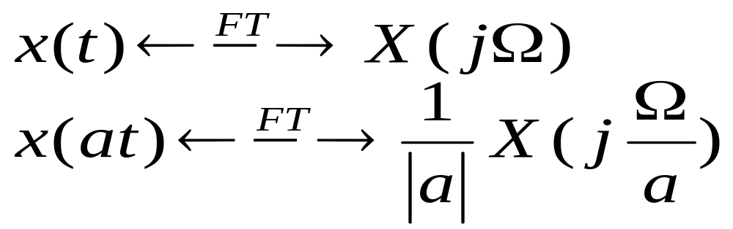
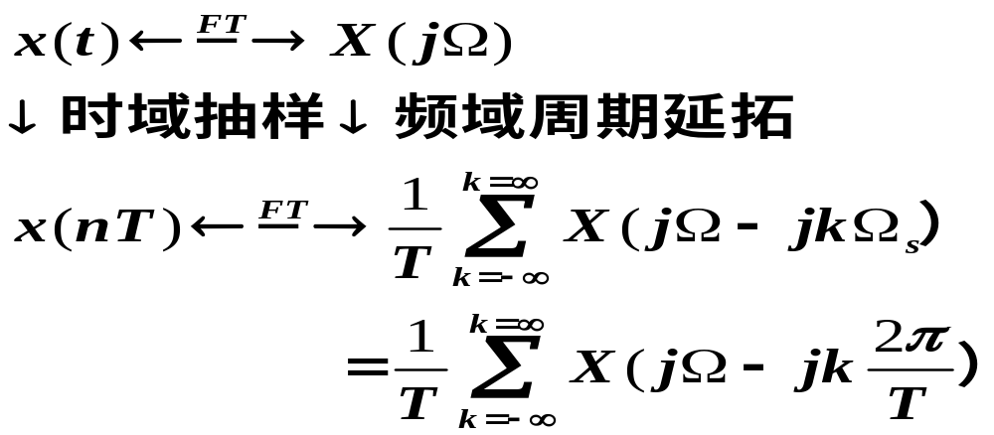
复习
1、连续时间信号的尺度变换其付里叶变换
2、连续时间信号付里叶变换与抽样后信号的付里叶变换的关系

Slide 59
一、序列的抽取
当信号的抽样数据量太大时，可以在每D个抽样中取出一个，或说每隔D-1个抽样取出一个，以便减小数据量，D是整数，称为抽样因子，这样的抽取，称为整数倍抽取。

Slide 60
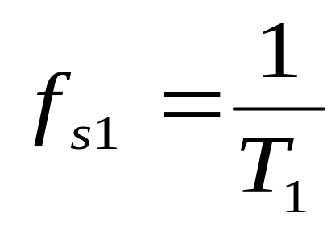
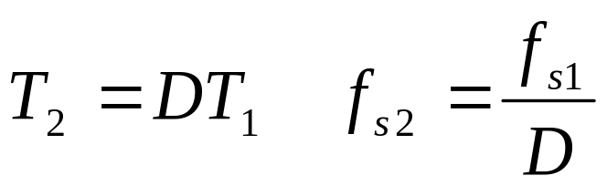
例子
模拟信号x_{a}(t),序列为x(n),其抽样时间间隔为T₁，抽样频率为：
再进行整数倍（D）抽取，抽取后的序列是x_{d}(n),其抽样时间间隔为T₂，抽样频率为f_{s2},由于是D个抽样取一个，所以有：

Slide 61
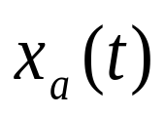
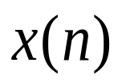
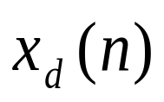

原信号
t
采样后的信号
x(n)=xa(t)|_{t=nT}
n
抽取后的信号
x_{d}(n) (D=T₂/T₁=3)
n

Slide 62



1、抽取过程对频域产生的影响
用连续信号抽样的概念来直观地讨论抽取过程对频域所产生的影响.
如果令序列x(n),x_{d}(n)所对应的模拟信号为x_{a}(t),它们各自满足以下的付里叶变换关系；

Slide 63


可得序列的付里叶变换与连续信号付里叶变换的关系：

Slide 64


Slide 65

















x_{a}(t)信号的频谱
0
x(n)信号的频谱
0
x_{d}(n)信号频谱
0

Slide 66

2、抽取器框图
抽取器D
等效于
↓D
其中↓ D表示抽样率降低为原来的1/D，即表示抽取器。

Slide 67
从图看出：
时域抽取得愈大，即D愈大，或抽样率愈低，则频域周期延拓的间隔愈近，因而有可能产生频率响应的混叠失真。
所以，对x(n)不能随意抽取，只有在抽取之后的抽样率仍满足抽样定理要求时，才不会产生混叠失真，才能恢复出原来的信号，否则必须采取另外的措施。

Slide 68

例子
例如，在抽取器之前加上防混叠的滤波器。即：把序列x(n)先通过数字低通滤波器H(e^{jw})，使信号的频带限制在：
以下，得到Y(e^{jw}).
然后进行抽取得到X_{d}(e^{jw}).

Slide 69






抽样
h(n)
H(e^{jw})
↓D
抽取过程框图

Slide 70





















Slide 71

3、序列域的直接抽取
------其频谱间的关系
（1）将x(n)序列 进行脉冲抽样 得到x_{p}(n)
（2）然后 去掉零值点 得到抽取序列x_{d}(n)。如图所示。
（3）
已知：
求：

Slide 72



序列x(n)
0
n
抽样序列p(n)
已抽样序列
n
抽取序列
n

Slide 73
（1）直接抽取过程
直接抽取：即序列的脉冲串抽样问题。

Slide 74



（2）脉冲串p(n)的时频表示
即：每D个抽样中取一个抽样。
P(n)其为离散周期序列(周期为D个点），其频域为付里叶级数表示：

Slide 75


(2)式中，用(1)式和(3)代入
即：

Slide 76

再研究p(n)的付里叶变换P(e^{jw}).
把周期序列表示成频域中的冲激，那么周期序列p(n)也可以付里叶变换表达式。
p(n)的付里叶变换P(e^{jw})为：
周期信号傅里叶级数系数与离散傅里叶变换之间的关系：
一个周期序列的付里叶变换P(e^{jw})，可以直接从它的离散付里叶级数系数P(k)得到。式中是w_{s}=2π/D抽样频率.

Slide 77



（3）抽样后的序列x_{p}(n)时频表示
即：抽样过程在时域上就是相乘，即
在频域就是卷积关系为

Slide 78


（5）抽样后序列x_{p}(n)的频谱
将上面求得的式子（考虑到周期性，取一个周期）
代入式中可得抽样后序列x_{p}(n)的频谱X_{p}(e^{jw})为

Slide 79


（6）X(e^{jw})、X_{p}(e^{jw})、X_{d}(e^{jw})的关系
由下图可知：
x_{p}(n)和x(n)在D的整数倍上的值都是相等的，可等效为
为了确定抽取后在频域的效果，求x_{d}(n)的付里叶变换X_{d}(e^{jw})和X(e^{jw})之间的关系.

Slide 80
序列x(n)
0
n
抽样序列p(n)
已抽样序列
n
抽取序列
n

Slide 81


X_{d}(e^{jw})表示为:
令n=Dk或k=n/D,就可得

Slide 82



当n不为D的整数倍时
X_{d}(e^{jw})表示为:
又因为

Slide 83

















原信号的频谱
0
0
0

Slide 84
看出:
(1)已抽样序列x_{p}(n)和抽取序列x_{d}(n)的频谱差别在频率尺度上不同。
(2)原来的频谱X(e^{jw})限带，则X_{p}(e^{jw})中不存在频率响应的混叠失真。抽取的效果使原序列的频谱带宽扩展。
（3）为避免在抽取过程中发生频率响应的混叠失真，原序列x(n)的频谱X(e^{jw})就不能占满整个频带(0~π).
（4）减抽样：如果序列能够抽取而又不产生频率响应的混叠失真，其原来的连续时间信号是过抽样，使原抽样率可以减小而不发生混叠，此抽取的过程称之。

Slide 85
二、序列的插值
将x(n)的抽样频率f_{s}增加I倍，即为I倍插值结果。
最简单的整数倍插值方法：在已知的相邻抽样点之间插入(I-1)个抽样值，但由于这(I-1)个抽样值并不是已知的，所以这个问题比整数倍抽取看起来要复杂一些。

Slide 86
理论上说，和抽取时一样。
（1）将序列:
x(n)=x_{a}(nT₁)
进行D/A变换得到原来的连续时间信号x_{a}(t)。
（2）再对x_{a}(t)作较高抽样率的抽样得到
x₁(n)=x_{a}(nT₂),
T₁=IT₂
式中I是大于1的整数，称为插值因子。但是这样做是不经济的，因此，我们都是在离散时域进行插值。

Slide 87
1、整数倍（I倍）插值的方法
整数倍（I倍）插值的方法：
（1）在已知抽样序列x(n)的相邻两抽样点之间等间隔地插入(I-1)个零值点
（2）然后进行数字低通滤波，即可求得I倍插值的结果。

Slide 88


2、整数倍（I倍）插值的框图
↑I
图中↑I表示在x(n)的相邻抽样点间补（I-1）个零值点，也就是它表示零值插值，称为零值插值器.
x(n)经零值插值器后得到x_{p}(n),再经数字低通滤波(抗镜像滤波器）得到I倍插值的结果x_{I}(n).

Slide 89

3、插值过程=抽取过程的逆过程
插值过程可以看成抽取过程的逆过程。
由下图可知，通过插值和数字低通滤波器后，这些插值的零点将不再是零，从而得到插值后的输出x₁(n)。

Slide 90




(a)原信号x(n)及其频谱X(e^{jw})
原信号x(n)
原信号的频谱

Slide 91



(b)插入零值点后的信号及其频谱
插值后信号
0
插入零值后信号的频谱
0

Slide 92








(c)插值后的信号及其频谱
插值后信号
0
插值后信号频谱
0

Slide 93
三、比值为有理数的抽样率转换
给定信号x(n)，若将抽样率转变为I/D倍.
例如:原来的抽样率为1KHz的序列，要变成抽样率为1.4kHz的序列.
解：（1）思路；先将序列经过I=7倍的插值转换为的抽样率为7kHz的序列，然后再进行D=5倍的抽取，得到抽样率为1.4kHz的序列。
(2)作法；先做I倍的插值，再做D倍的抽样实现抽样率的有理数转换.或先抽取、后插值。但先抽取使x(n)的数据点减少，会产生信息丢失，并可能产生频率响应的混叠失真。

Slide 94







1、插值和抽取的级联实现
合理的方法：先对信号插值，然后再抽取。
↑I
h₁(n)
插值
（a)使用两个低通滤波器
↑I
h(n)
（b)使用一个低通滤波器

Slide 95

2、抽取和插值的级联的频率响应
图(a)中:
(1)h₁(n)是插值所必须的抗镜像低通滤波器
(2)h₂(n)是抽取前级联的防混叠低通滤波器
(3)抽样信号的抽样率是If_{s}
(4)可合并成一个滤波器h(n),图(b)所示.
(5)h(n)的频率响应为

Slide 96
3、结论
可知：
无论是抽取或是插值，其输入到输出的变换都相当于经过一个线性移变（时变）系统。

Slide 97
4、例子
用一例子说明：
(1)比值为有理数(I/D)抽样率的转换。即如何将插值与抽取结合，以便对序列进行抽样变化而又不会带来混叠失真。
(2)抽样率减小到使序列频谱在一个周期内的非零部分已经扩展到-π到π的整个频带内，就不能再减小抽样率。

Slide 98






（1）题目
某序列x(n)的付里叶变换为X(e^{jw}),如图所示。
原信号的频谱

Slide 99

从频谱图看，这个序列只采用整数抽取（即脉冲抽样）而又不产生混叠的最低抽样数字频率为
即每3个抽样值抽取一次。这样就得到序列x_{d}(n)(注意，抽取后序列抽取值之间的零值已被摒弃）它的频谱如下图所示。

Slide 100





显然，不产生混叠.
然而在6π/7≤|w|≤ π 这段频带内频谱还是零.
可进一步减抽样。

Slide 101
将频率尺度扩大7/2倍，所得到的频谱的非零值就占满了整个- π到π的频率范围。
7/2是有理数，（1）可先进行I=2的插值，即将x(n)以2来增抽样，得到序列x_{I}(n),其频谱为X_{I}(e^{jw})。（2）再进行D=7的抽取，即x(n)再以7来减抽样得到x_{Id}(n),其频谱X_{Id}(e^{jw})。

Slide 102



Slide 103
抽取和插值联合作用的结果是：
（1）x(n)以一个非整数的有理数7/2进行减抽样。
（2）如果x(n)代表一个连续时间信号x_{a}(t)的无混叠抽样序列，则这个经过插值(I=2)和抽取(D=7)的序列x_{Id}(n)就代表了x_{a}(t)的最大无混叠的减抽样序列。
抽取和插值的概念应用于很多重要的信号处理中，其中包括通信系统、数字高频、高分辨率电视以及其他很多应用领域。

Slide 104
作业
P500页 1,3,4题

Slide 105
小结
本章主要讲几个问题：
（1）付里叶变换的四种形式
（2）离散付里叶级数
（3）离散付里叶变换
（4）离散付里叶变换的有关性质
（5）频率抽样理论
（6）离散付里叶变换的应用
（7）DFT逼近连续时间信号产生的问题
（8）序列的抽取与插值

